Slide 1
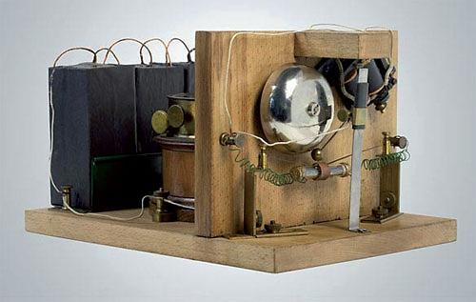
Принцип радиосвязи и телевидения
Радио: средство массовой информации, слушая которое еще никто не испортил зрения…
Уолт Стритифф

Slide 2
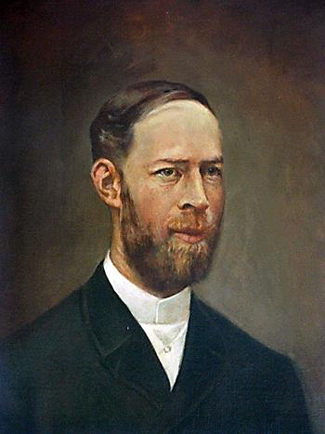
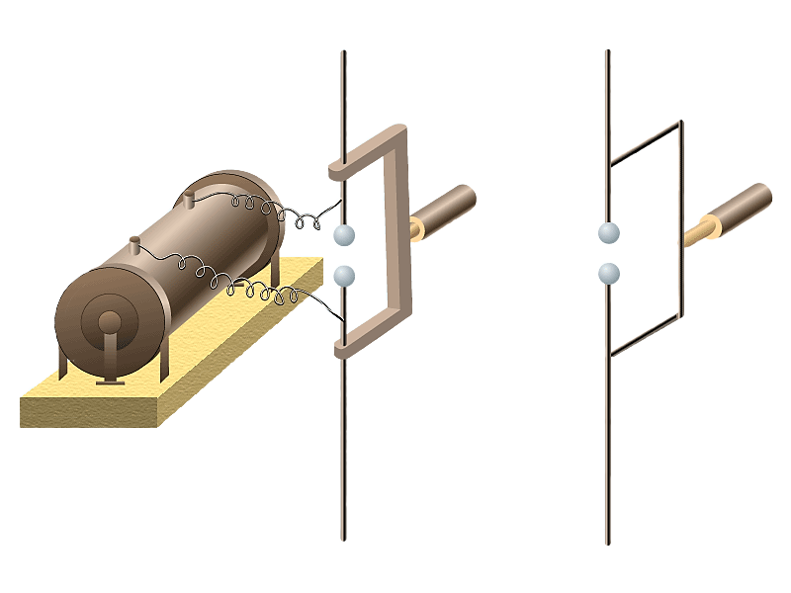
1888 г
Генрих Рудольф Герц
22. 02. 1857 — 01. 01. 1894

Slide 3



Их применение
на практике невозможно!!!
Я не вижу практической ценности использования электромагнитных волн

Slide 4
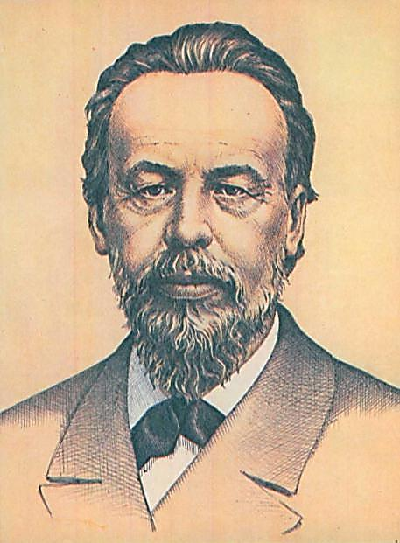
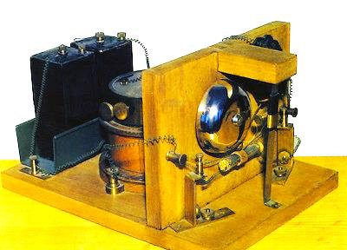
Апрель 1895 г.
Александр Степанович Попов
16. 03. 1859 — 13. 01. 1906

Slide 5
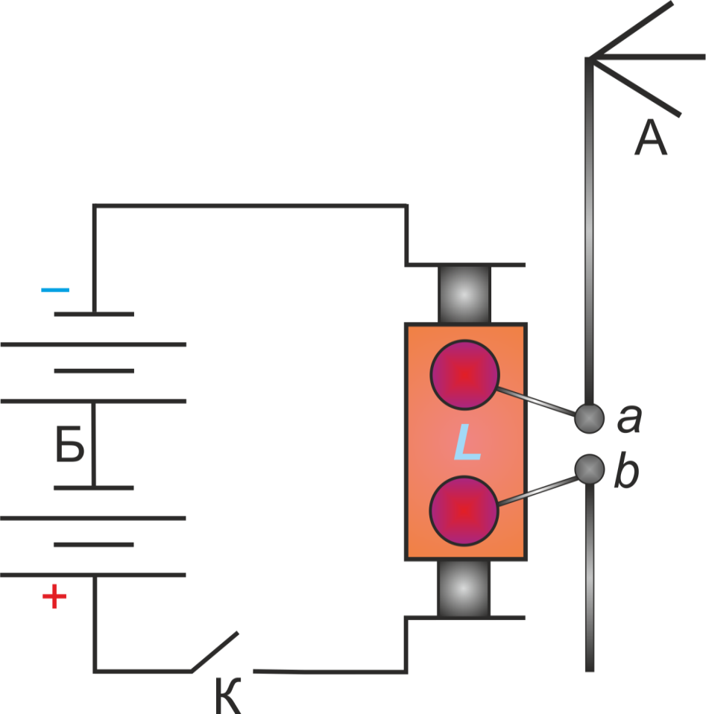
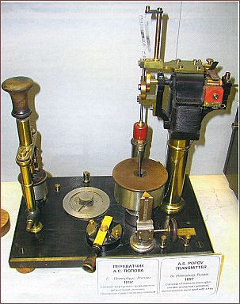
Схема передатчика

Slide 6
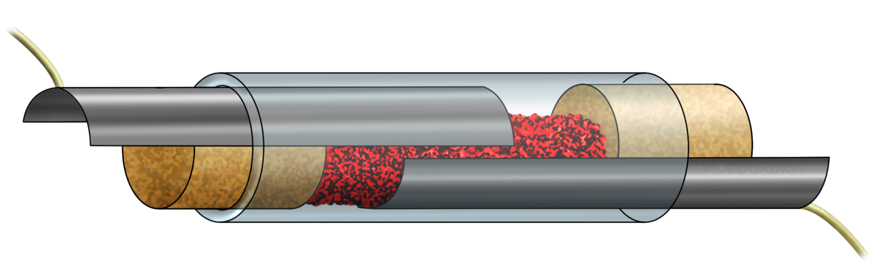
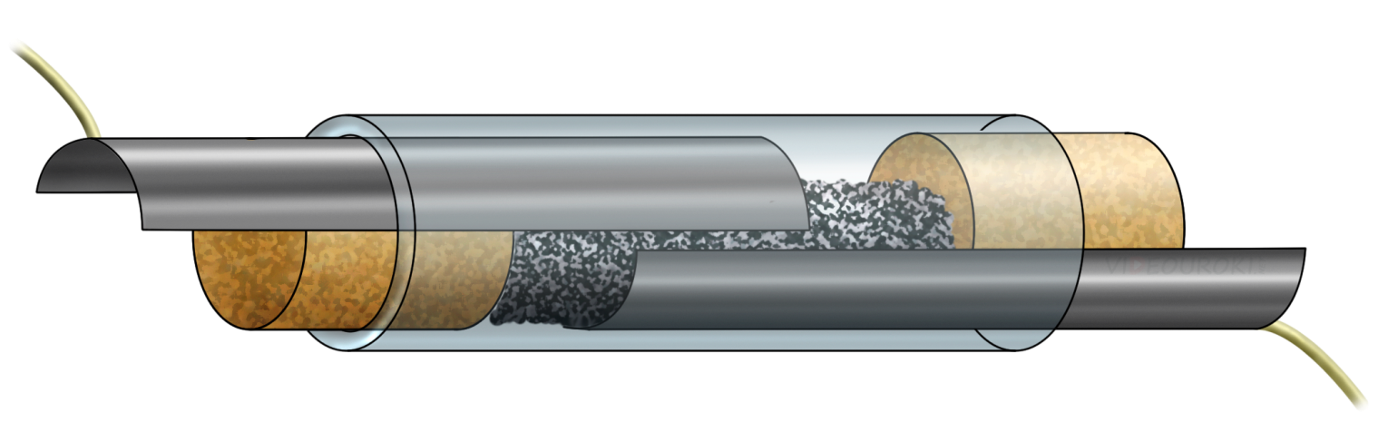
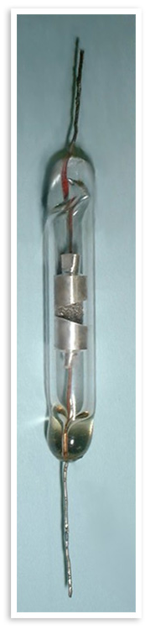
Когерер

Slide 7
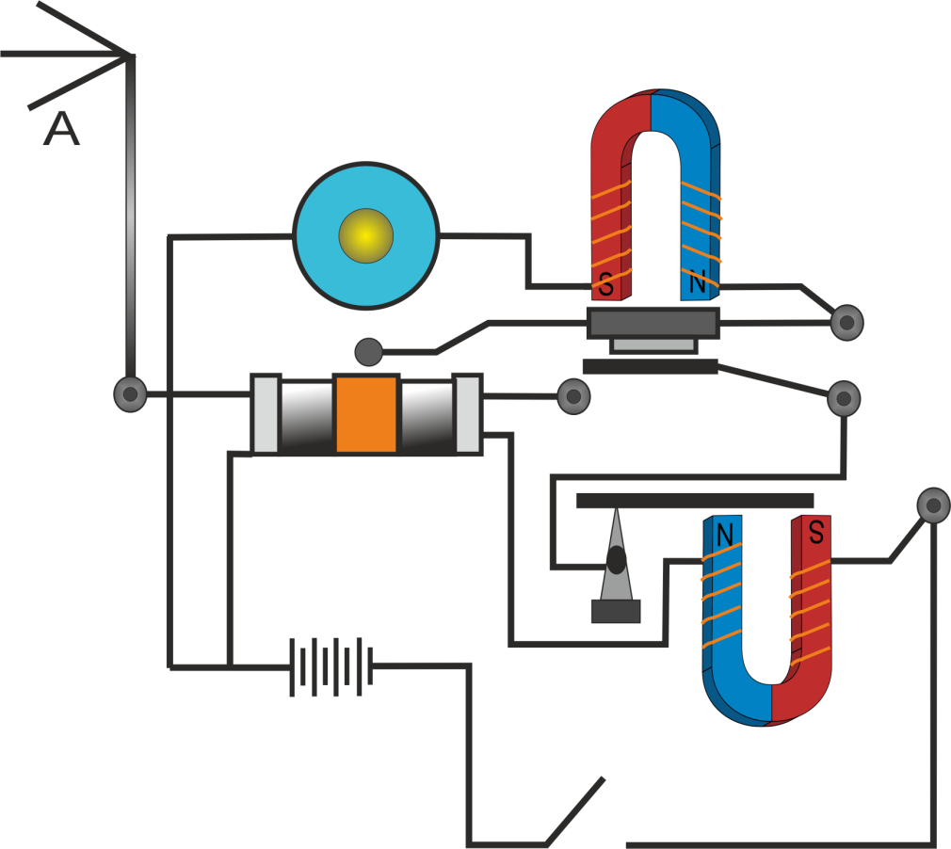
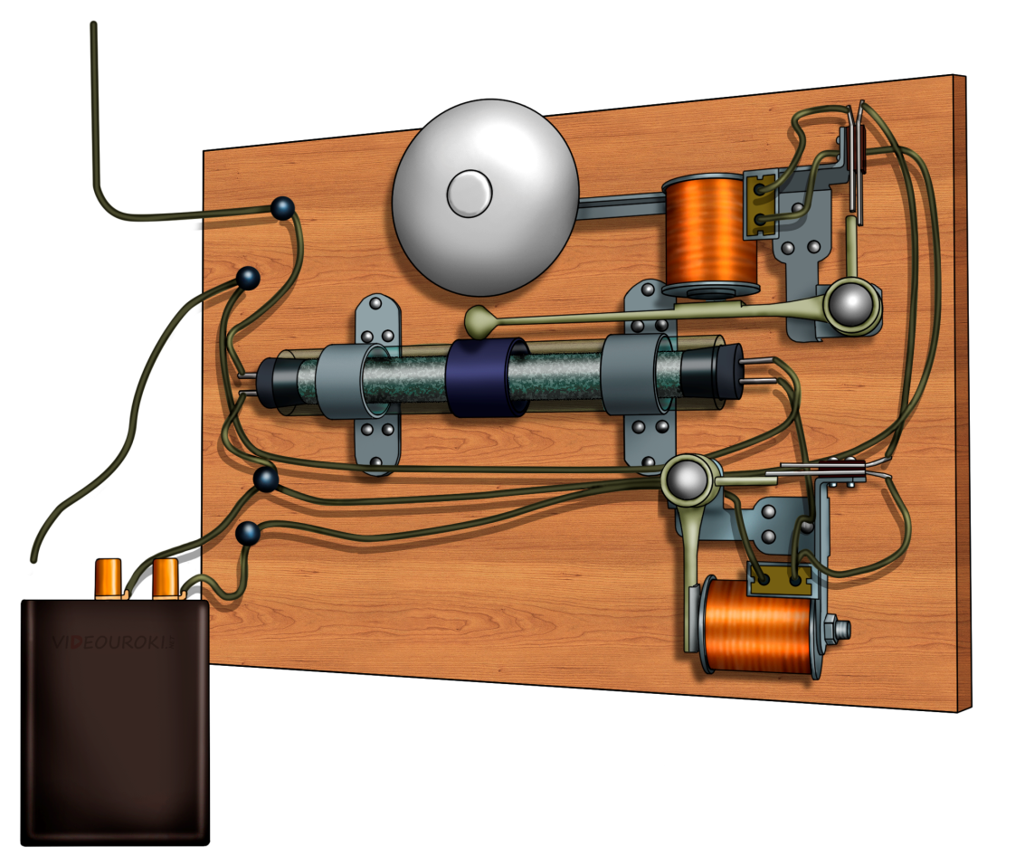
Схема приемника

Slide 8
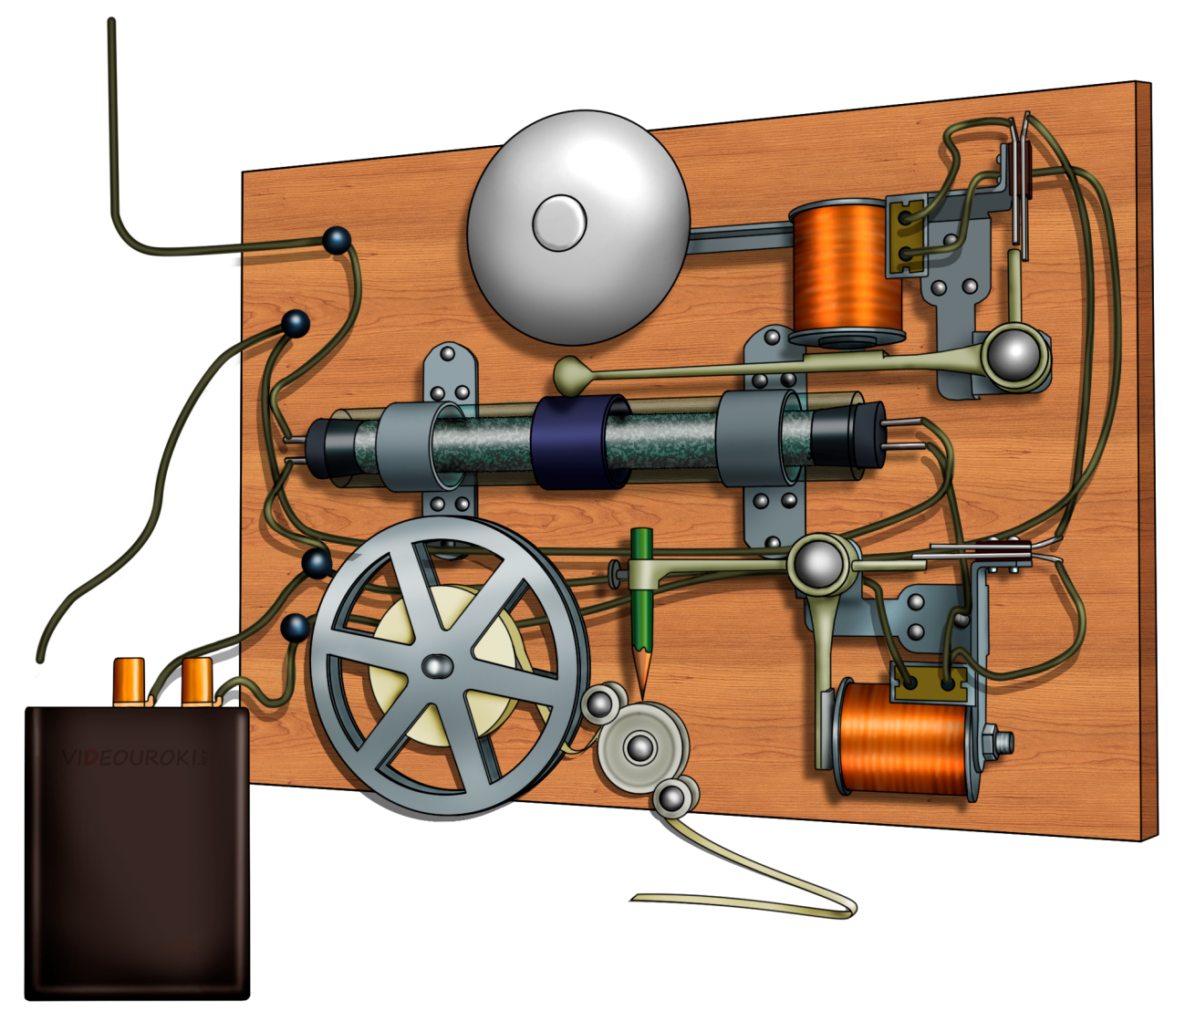
Март
1896 г.

Slide 9


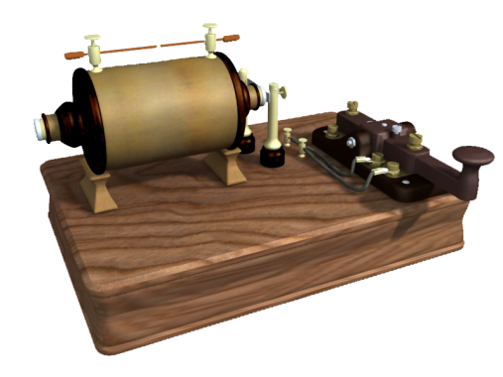



24 марта 1896 год
Х
И
Р
––· · –· ·–· ·· ····
––· · ·–· –·–·
Н
Е
Ц
Г
Р
1898 год
Е
Г
5 км

Slide 10
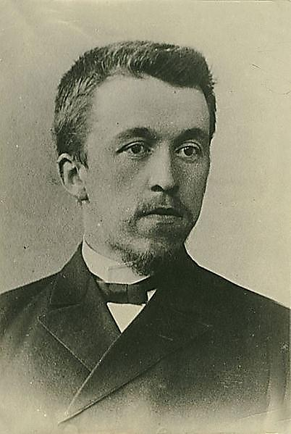
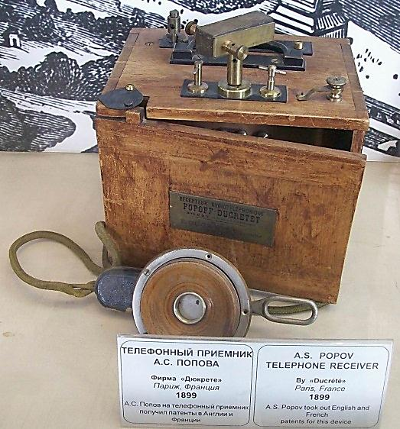
Петр Николаевич Рыбкин
14. 05. 1864 — 10. 01. 1948

Slide 11
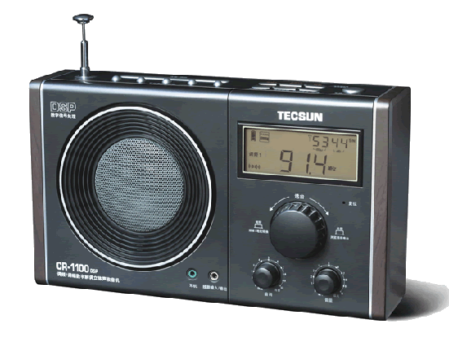
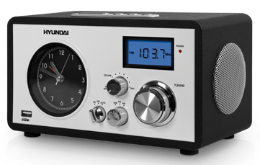
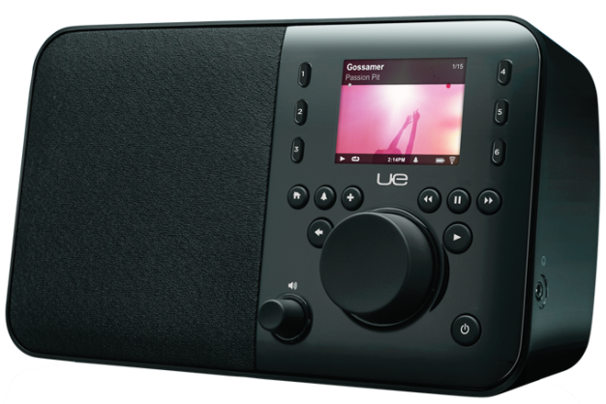
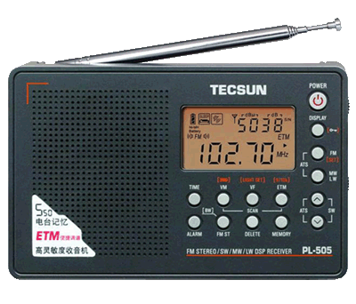
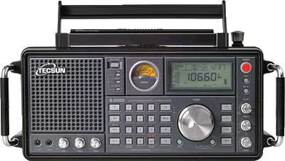
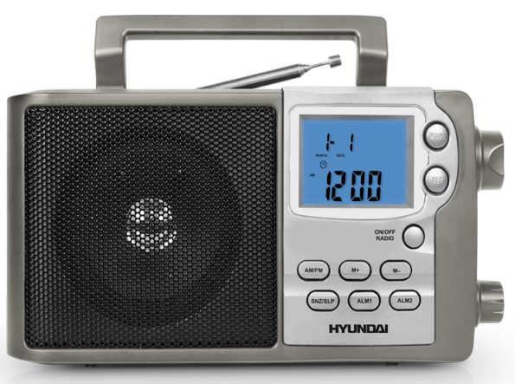

Slide 12
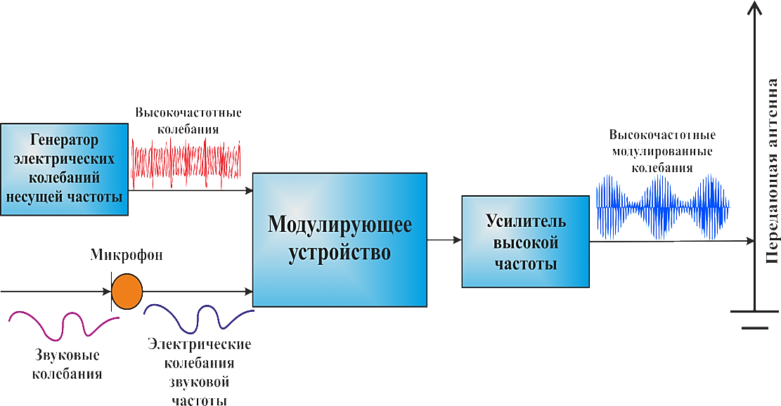
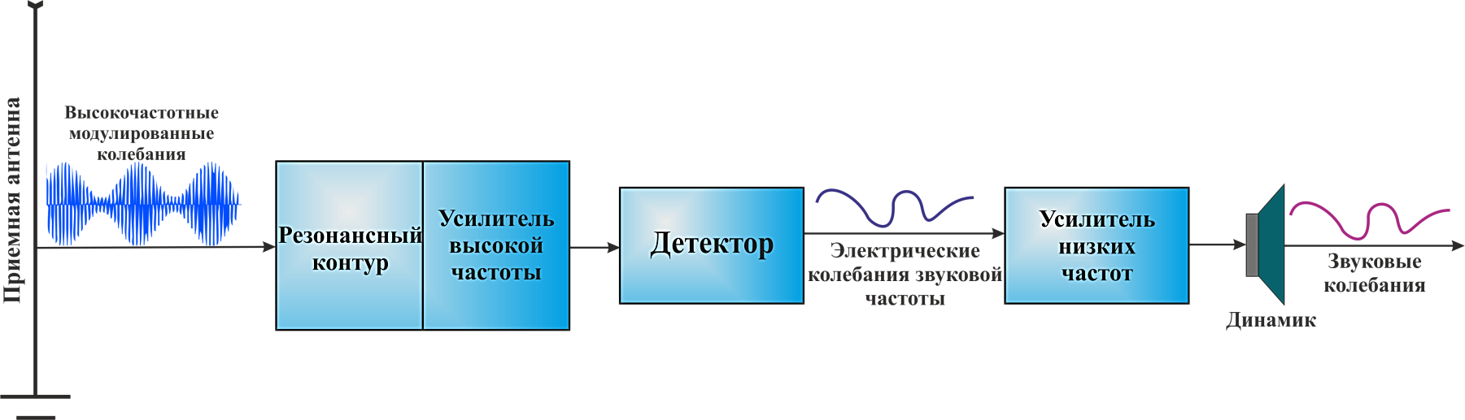
Радиотелефонная связь — передача звуковой информации с помощью электромагнитных волн.
Модуляция — это процесс изменения амплитуды высокочастотных колеба-ний с частотой, равной частоте звуко-вого сигнала.
Детектирование — процесс, обратный модуляции.

Slide 13
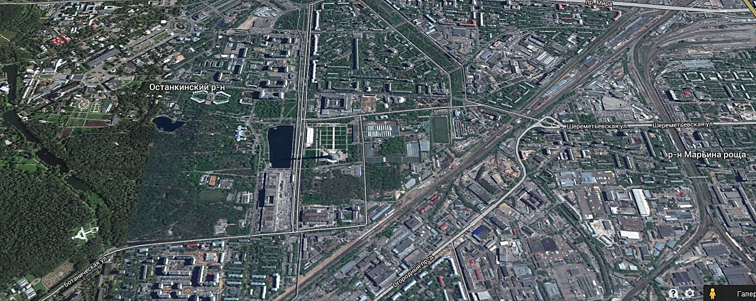
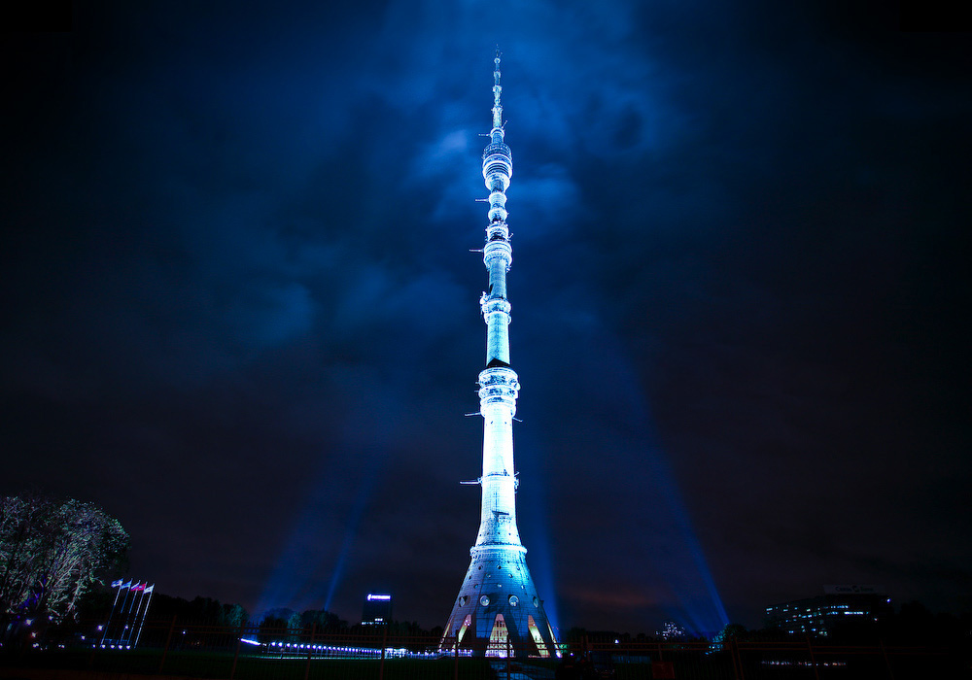
120 км
540 м

Slide 14
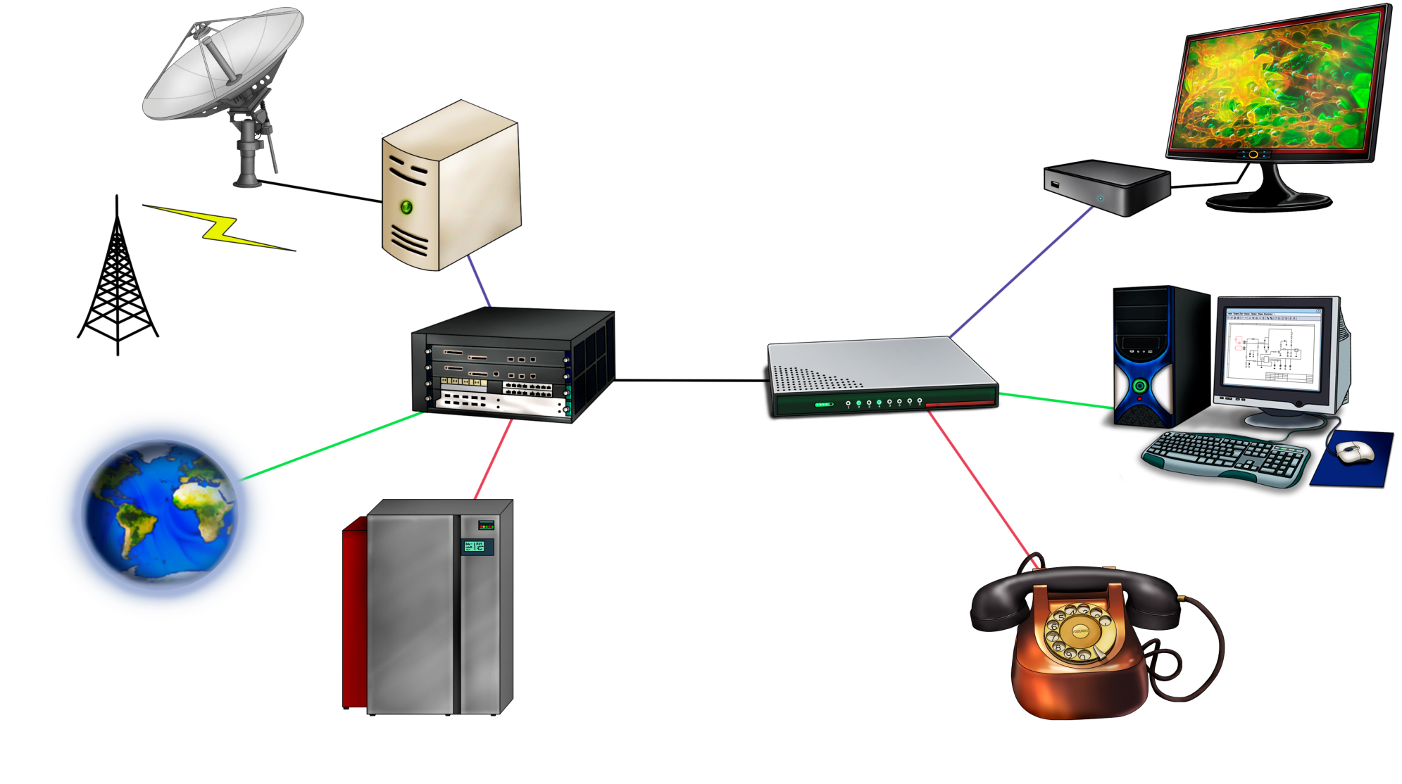

Slide 15
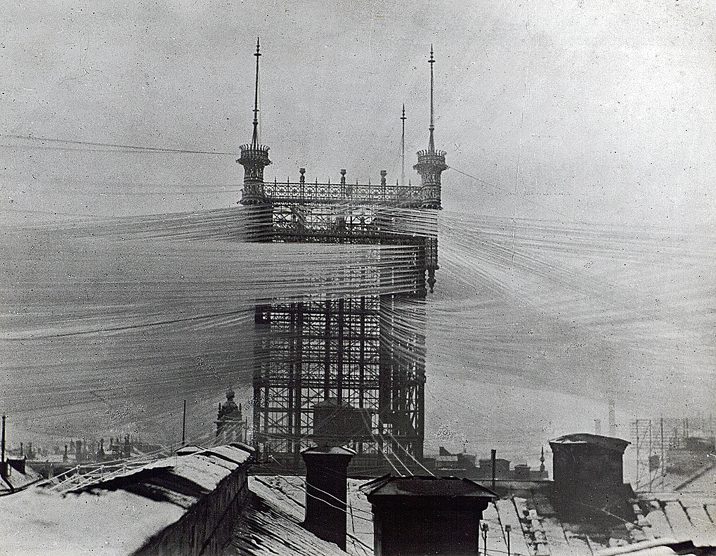
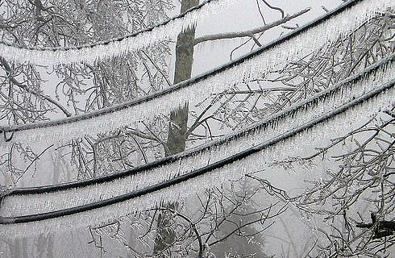
Телефонная станция в Стокгольме
1890 год

Slide 16
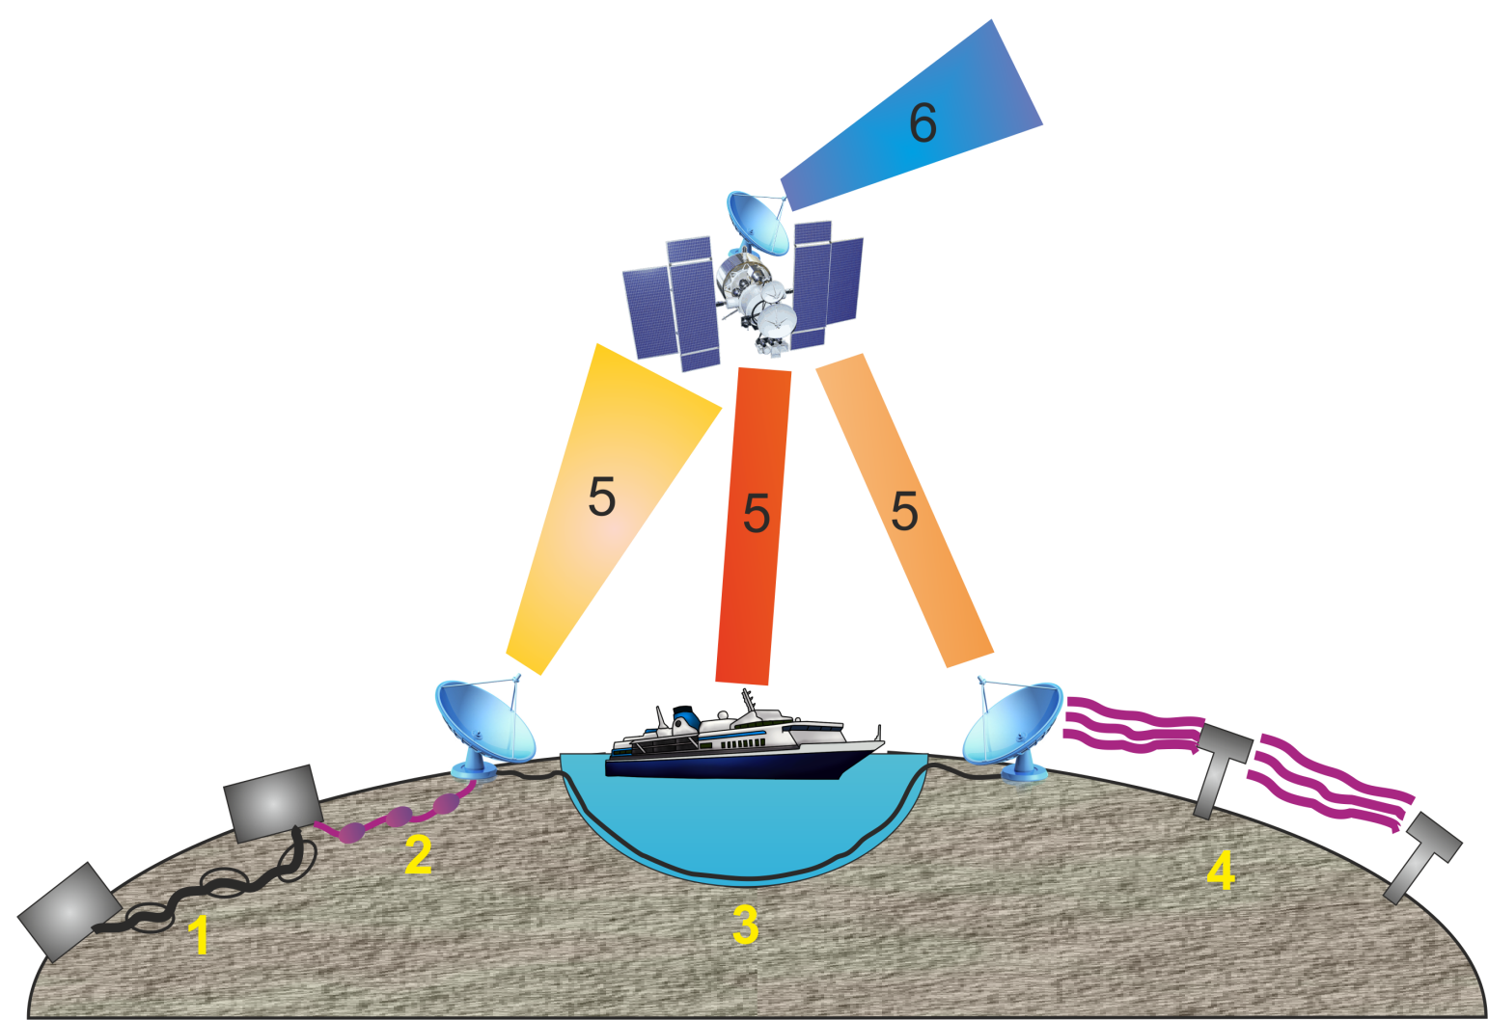
1 — симметричная подземная кабельная линия;
2 — коаксиальная подземная кабельная линия;
3 — подводная кабельная линия;
4 — радиорелейная связь;
5 — спутниковые связи;
6 — космическая связь.

Slide 17
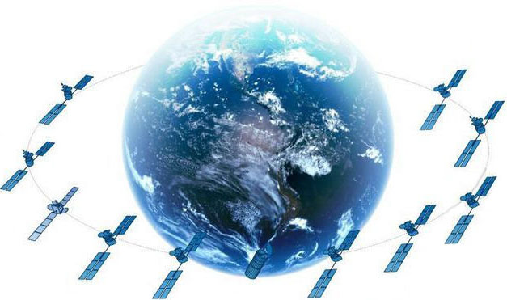
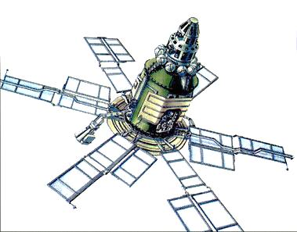
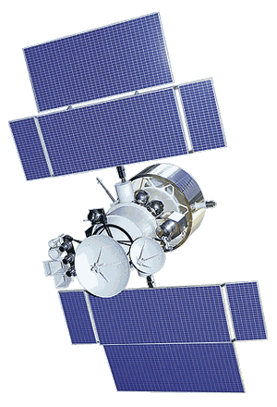
Спутники связи серии «Орбита»
Спутник серии «Молния»
Спутник серии «Радуга»
Серия «Молния»: вытянутая орбита, Т = 12 ч.
Серия «Радуга»: R = 36000 км, Т = 24 ч.

Slide 18
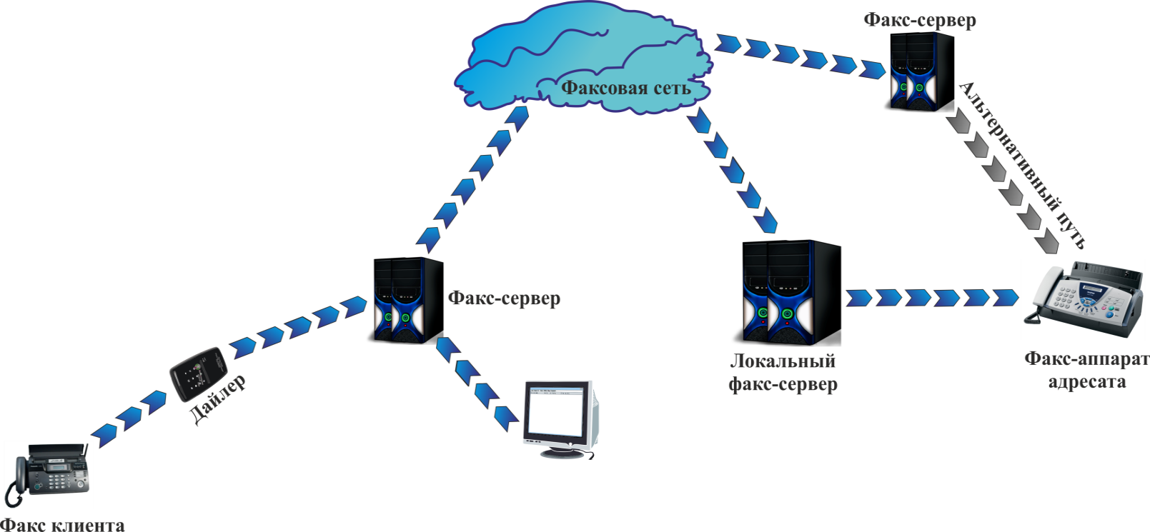
Фототелеграф
(общепринятое сокращённое название факсимильной связи)
Вид связи для передачи и приема нанесенных на бумагу изображений.

Slide 19
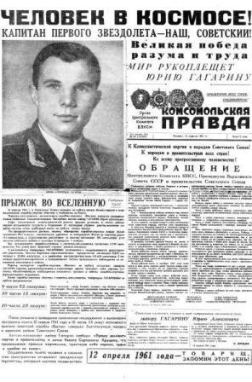
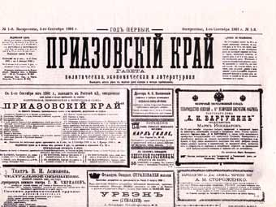

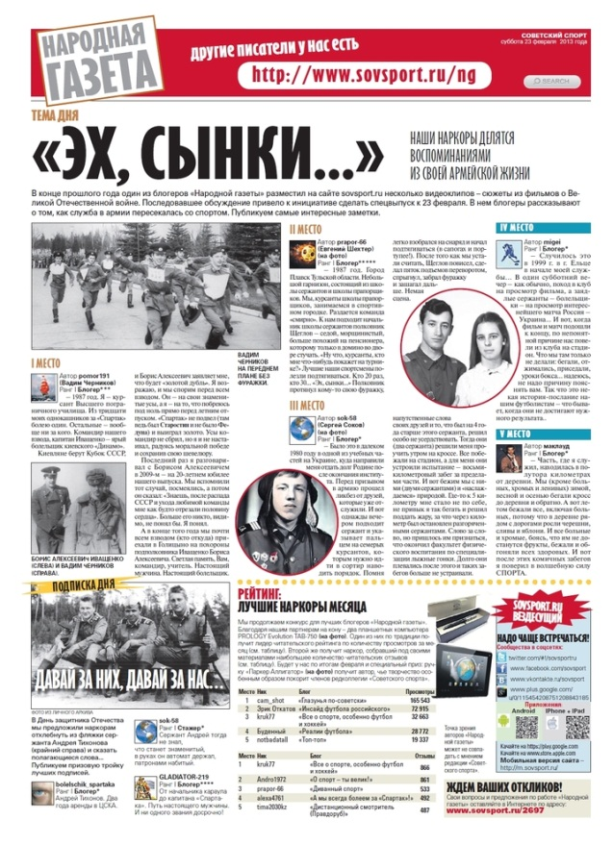
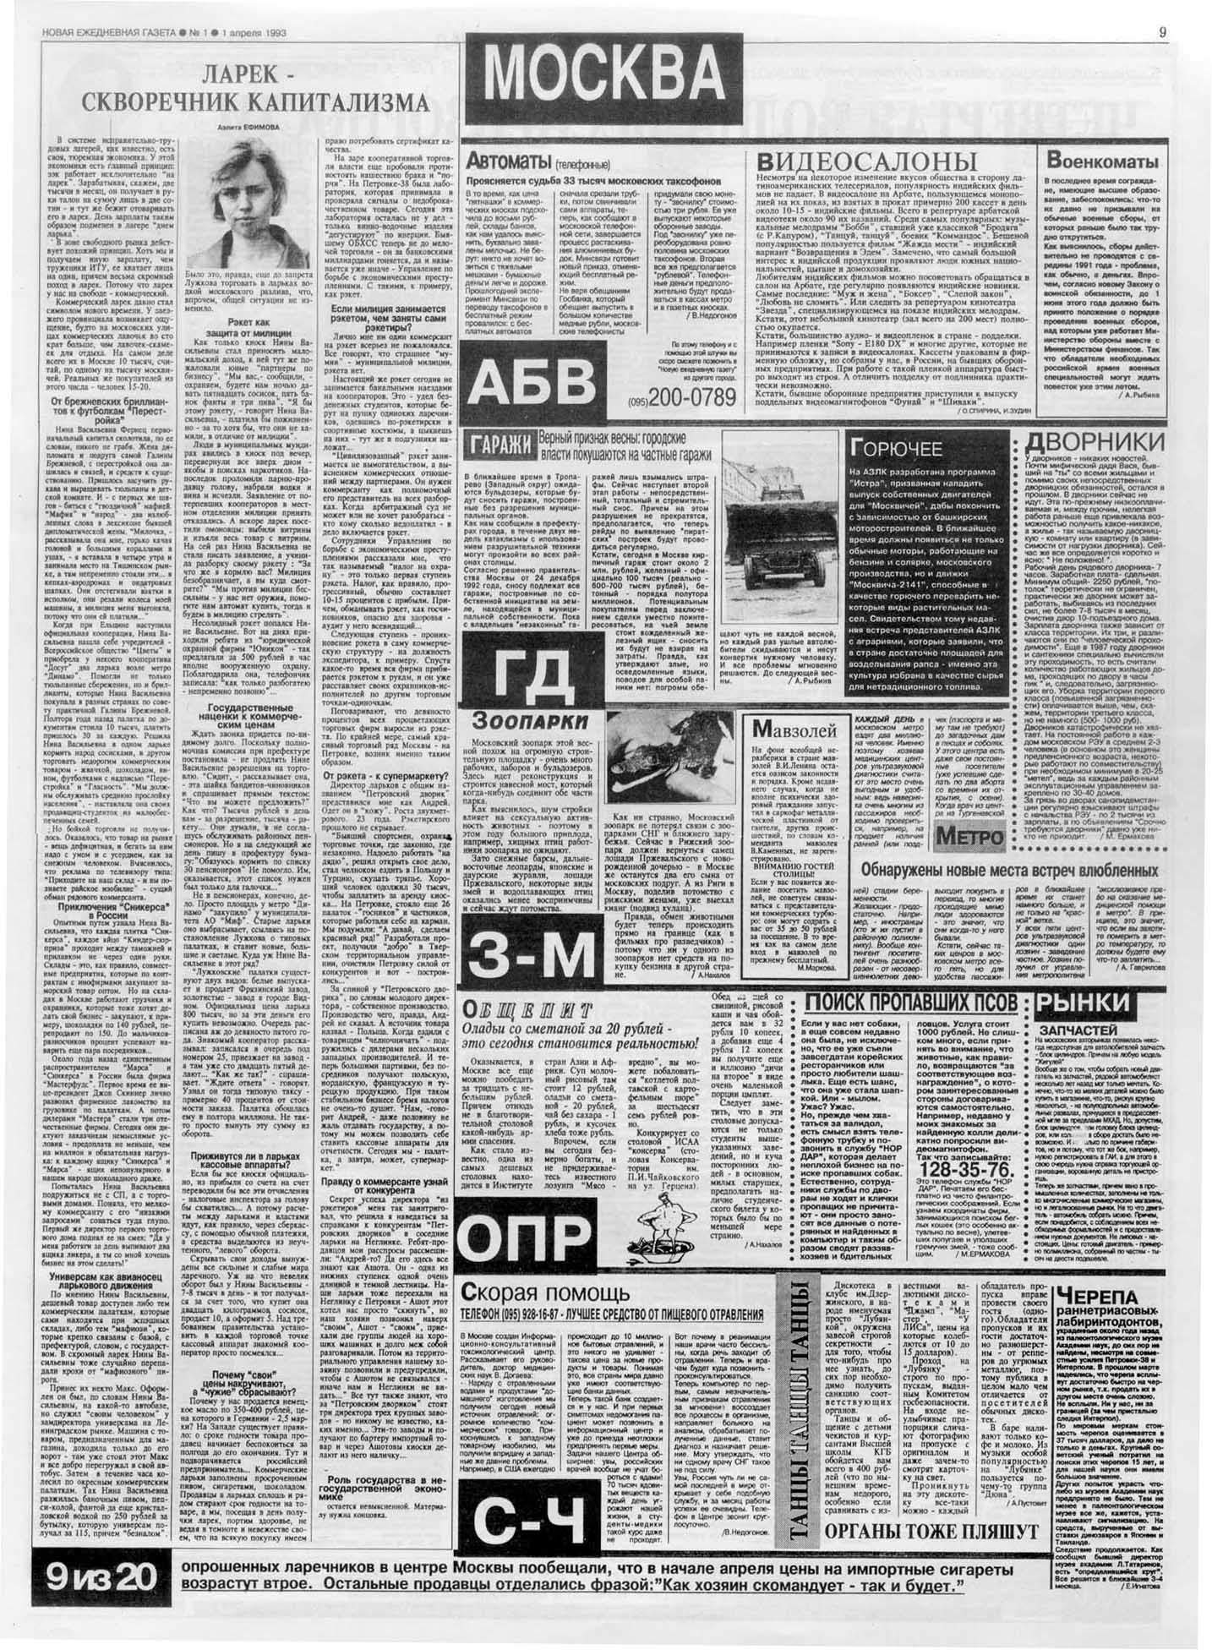
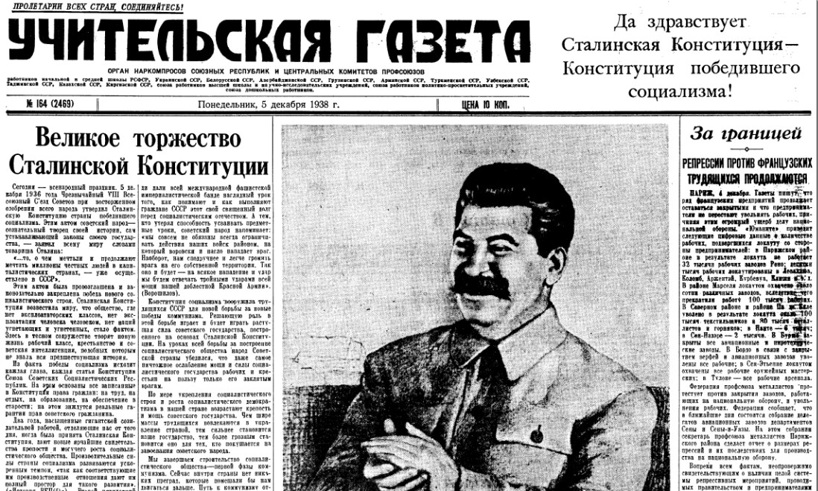
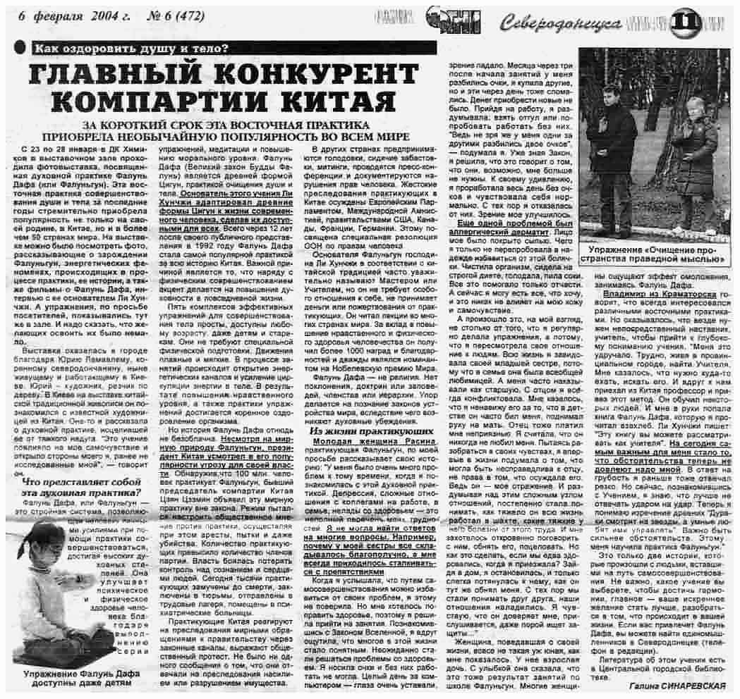

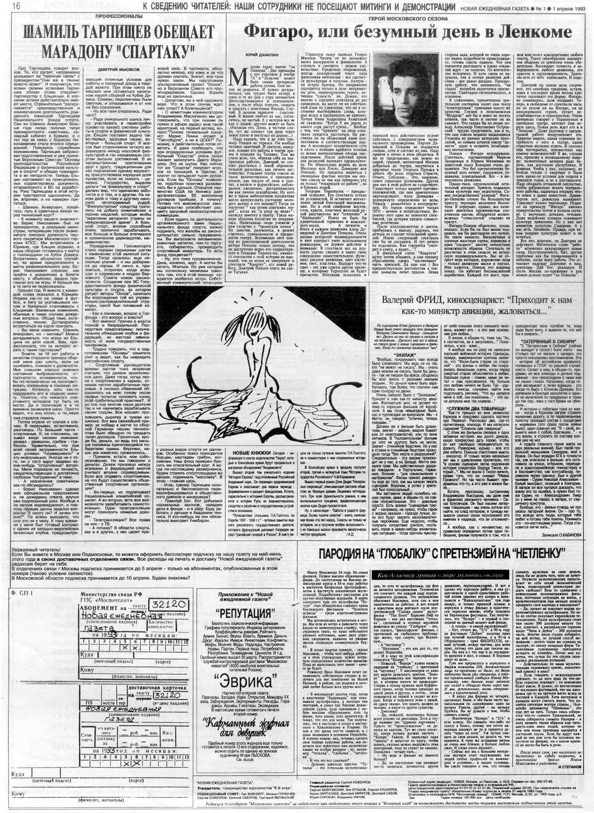
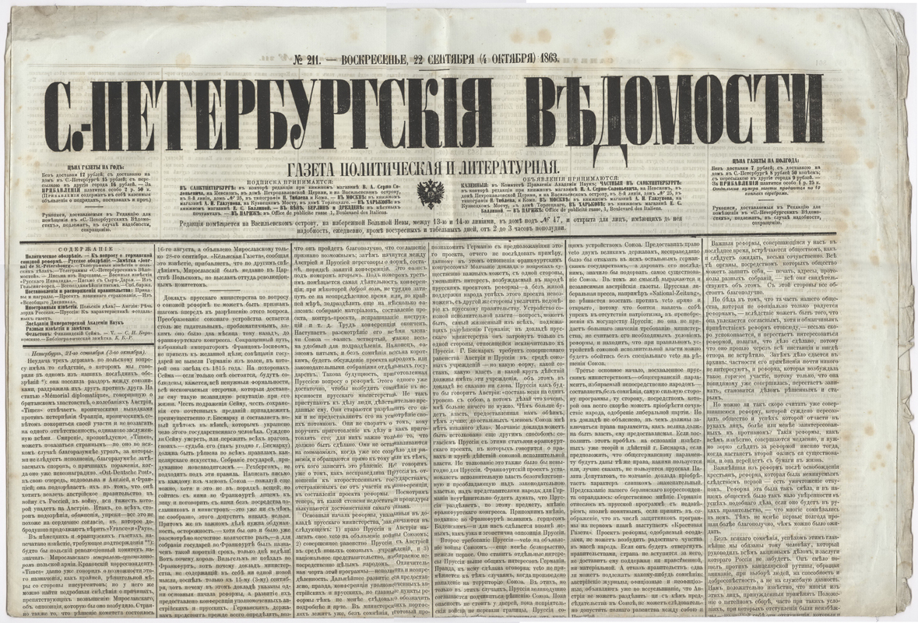
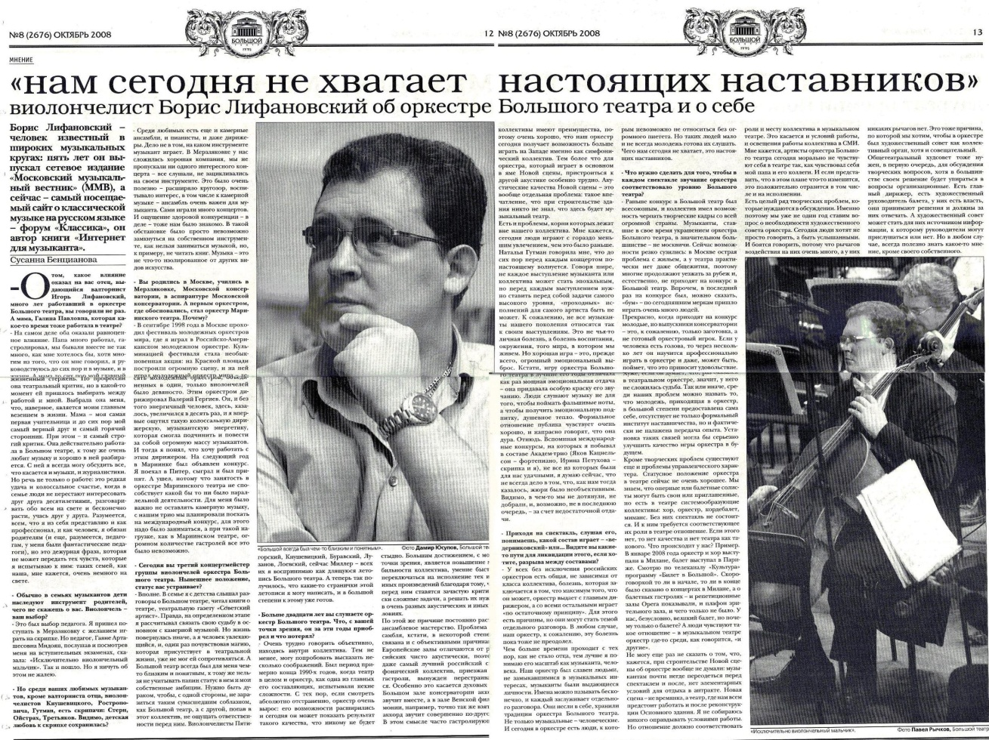
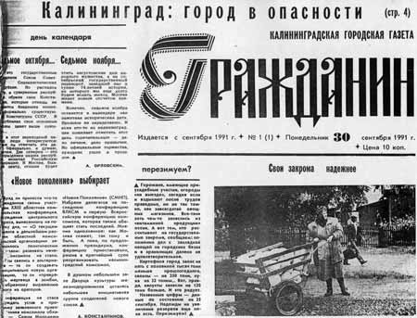
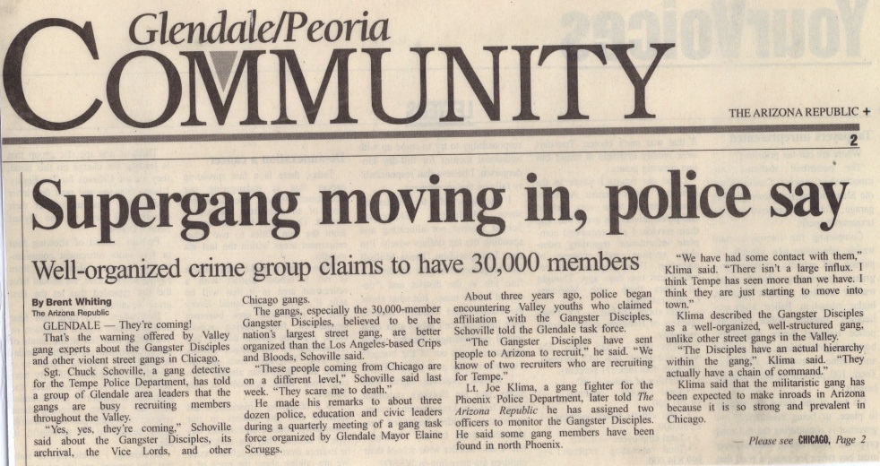
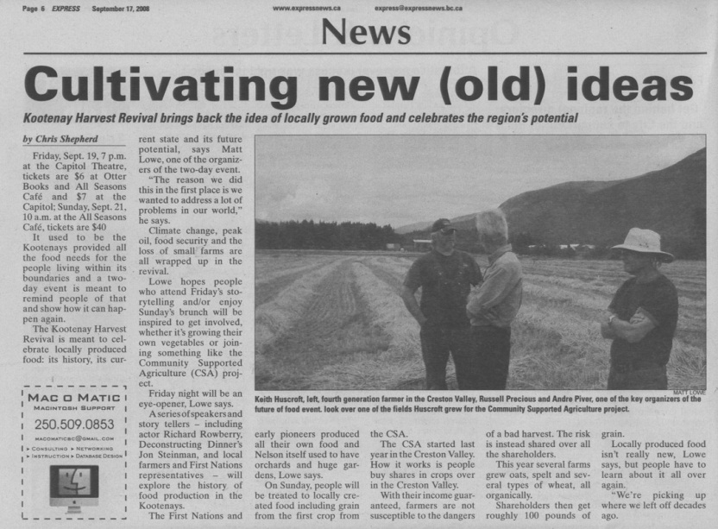

Slide 20
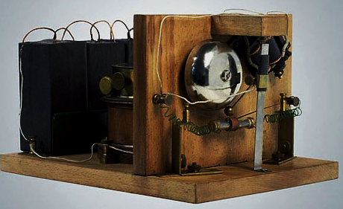
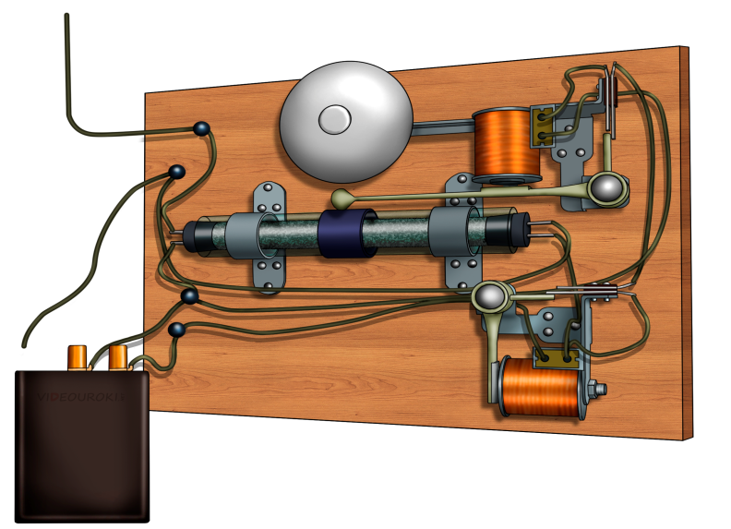
Радиосвязь — это процесс пере-дачи и приема информации с по-мощью электромагнитных волн.
Амплитудная модуляция — это процесс изменения амплитуды высокочастотных колебаний с частотой, равной частоте звуково-го сигнала.
Детектирование — процесс, обратный модуляции называется.

